Slide 1
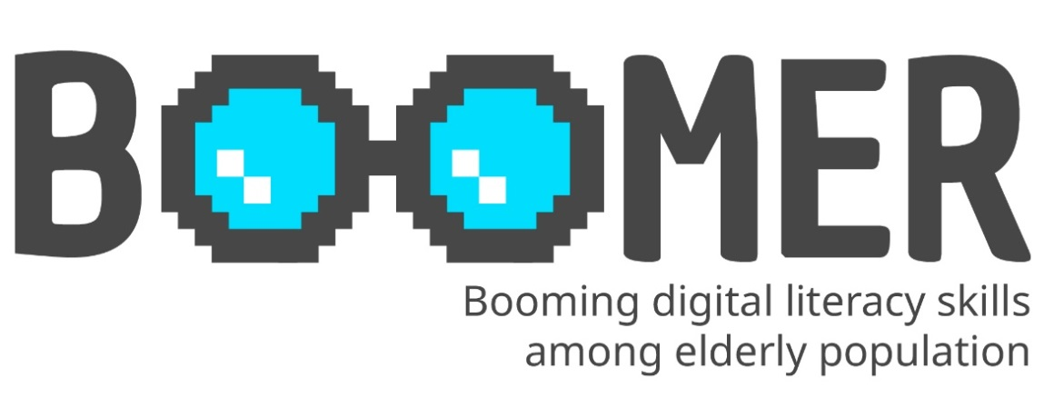
www.digital-boomer.eu
Con seguridad e inteligencia por Internet:
Cómo gestionar tu identidad e interacciones digitales
Proporcionado por: IDP & IHF

Slide 2
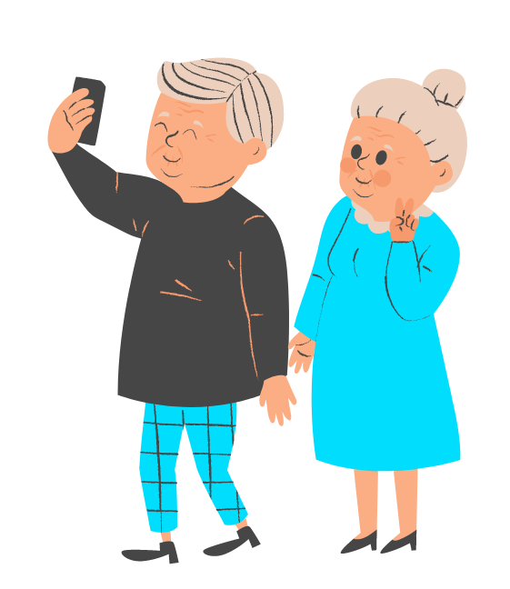
Introducción
A medida que navegamos por el mundo digital, es fundamental comprender cómo crear y gestionar nuestra identidad digital, y cómo interactuar de forma responsable con los demás en línea.
Este módulo abarca los temas clave de:
Gestión de la identidad digital
Seguir las pautas de comportamiento en línea
A lo largo de este módulo, adquirirás los conocimientos y habilidades necesarios para:
Gestionar tu presencia en línea.
Comunicar de manera responsable.
Colaborar efectivamente en el ámbito digital.

Slide 3
Índice
Crear y proteger tu identidad digital
Identidad digital: conceptos y elementos
1
Establecimiento y protección de tu presencia en línea
Matices de una comunicación digital eficaz
Practicar un comportamiento responsable en Internet
2
Lenguaje, tono y netiqueta adecuados en las interacciones en línea
Pautas para una participación consciente y responsable en Internet

Slide 4
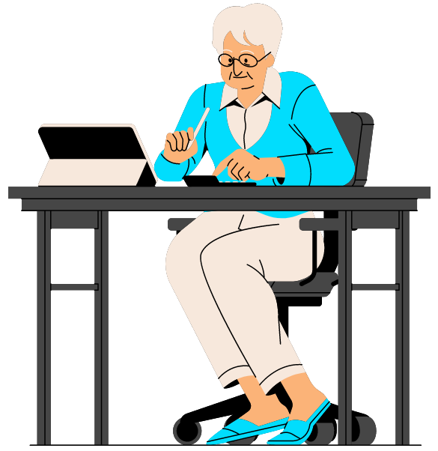
Objetivos
Al finalizar este módulo, serás capaz de:
Comprender el concepto de identidad digital y sus elementos clave.
Reconocer la importancia de gestionar y proteger tu identidad digital.
Establecer y mantener una presencia en línea positiva y auténtica.
Comprender los matices y los retos de las interacciones digitales.
Aplicar estrategias para una comunicación digital clara, concisa y responsable.
Gestionar y evitar los riesgos derivados de una interacción en línea no responsable.

Slide 5
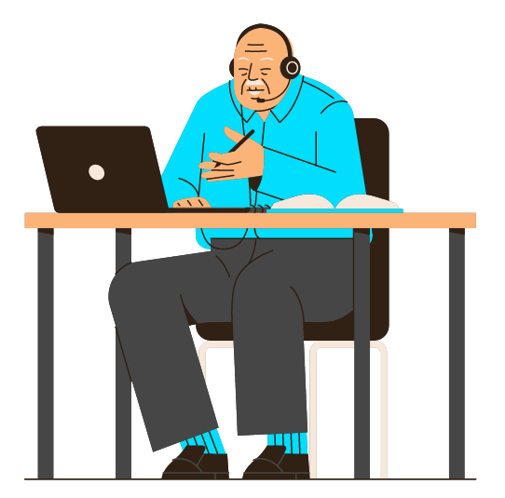
Unidad 1
Crear y proteger tu identidad digital

Slide 6
1. Crear y proteger tu identidad digital
Identidad digital: conceptos y elementos
¿Qué es la identidad digital?
Una identidad digital se entiende comúnmente como una conexión única entre una entidad y su presencia en línea
Relación unívoca
Tu identidad digital se establece a través de tu presencia online y se desarrolla mediante interacciones y actividades.
Este concepto va más allá del mero usuario, ya que profundiza en los entresijos de la presencia digital del individuo.
Mientras que un usuario representa a cualquier persona que participe realmente en plataformas digitales, la identidad digital se refiere a los atributos, perfiles y reputación específicos asociados a dicha presencia digital.

Slide 7
1. Crear y proteger tu identidad digital
Identidad digital: conceptos y elementos
Esta relación de uno a uno entre una entidad y su presencia en línea es una relación basada en datos.
En efecto, la identidad digital engloba los datos y la información utilizados por los sistemas informáticos para referirse a entidades externas, como personas, organizaciones, aplicaciones y dispositivos.
FOCO EN LOS INDIVIDUOS
Los individuos establecen su identidad digital a través de la compilación de varios puntos de datos, resultando en información personal identificable (IPI). Estos últimos incluyen datos personales, credenciales y derechos asociados a la presencia y las actividades en línea de las personas.
Al comprender los principios y elementos subyacentes de la identidad digital, las personas pueden tomar decisiones informadas sobre sus interacciones digitales y adoptar las medidas necesarias para proteger su privacidad y seguridad en línea.

Slide 8
1. Crear y proteger tu identidad digital
Identidad digital: conceptos y elementos
Descubramos los elementos que contribuyen a su identidad digital:
Información personal
Nombre
Edad
Direcciones y números (físicos y no físicos)
Datos biométricos

Slide 9
1. Crear y proteger tu identidad digital
Identidad digital: conceptos y elementos
Descubramos los elementos que contribuyen a su identidad digital:
Información personal
Nombre
Edad
Direcciones y números (físicos y no físicos)
Datos biométricos
Credenciales
Nombres de usuario
Contraseñas
Mecanismos de autenticación
Preguntas de seguridad

Slide 10
1. Crear y proteger tu identidad digital
Identidad digital: conceptos y elementos
Descubramos los elementos que contribuyen a su identidad digital:
Información personal
Nombre
Edad
Direcciones y números (físicos y no físicos)
Datos biométricos
Credenciales
Nombres de usuario
Contraseñas
Mecanismos de autenticación
Preguntas de seguridad
Perfiles en línea
Redes sociales (Facebook, Instagram, Twitter, etc.)
Redes profesionales (LinkedIn, etc.)
Foros y comunidades online
Blog o sitio web

Slide 11
1. Crear y proteger tu identidad digital
Identidad digital: conceptos y elementos
Descubramos los elementos que contribuyen a su identidad digital:
Información personal
Nombre
Edad
Direcciones y números (físicos y no físicos)
Datos biométricos
Credenciales
Nombres de usuario
Contraseñas
Mecanismos de autenticación
Preguntas de seguridad
Perfiles en línea
Redes sociales (Facebook, Instagram, Twitter, etc.)
Redes profesionales (LinkedIn, etc.)
Foros y comunidades online
Blog o sitio web
Huella digital
Historial de búsqueda
Registros de visitas a sitio web
Compras online y transacciones
Publicaciones en redes sociales

Slide 12
1. Crear y proteger tu identidad digital
Identidad digital: conceptos y elementos
Descubramos los elementos que contribuyen a su identidad digital:
Información personal
Nombre
Edad
Direcciones y números (físicos y no físicos)
Datos biométricos
Credenciales
Nombres de usuario
Contraseñas
Mecanismos de autenticación
Preguntas de seguridad
Perfiles en línea
Redes sociales (Facebook, Instagram, Twitter, etc.)
Redes profesionales (LinkedIn, etc.)
Foros y comunidades online
Blog o sitio web
Huella digital
Historial de búsqueda
Registros de visitas a sitio web
Compras online y transacciones
Publicaciones en redes sociales
Ajustes de privacidad
Controles de privacidad RRSS
Quién puede ver tus publicaciones e información
Recolección de datos de terceros y sitios web
Exclusión de la publicidad dirigida

Slide 13
1. Crear y proteger tu identidad digital
Identidad digital: conceptos y elementos
Descubramos los elementos que contribuyen a su identidad digital:
Información personal
Nombre
Edad
Direcciones y números (físicos y no físicos)
Datos biométricos
Credenciales
Nombres de usuario
Contraseñas
Mecanismos de autenticación
Preguntas de seguridad
Perfiles en línea
Redes sociales (Facebook, Instagram, Twitter, etc.)
Redes profesionales (LinkedIn, etc.)
Foros y comunidades online
Blog o sitio web
Huella digital
Historial de búsqueda
Registros de visitas a sitio web
Compras online y transacciones
Publicaciones en redes sociales
Ajustes de privacidad
Controles de privacidad RRSS
Quién puede ver tus publicaciones e información
Recolección de datos de terceros y sitios web
Exclusión de la publicidad dirigida
Reputación online
Comentarios
Recomendaciones en la red
Reacciones y comentarios en tus propias publicaciones
Presencia online en noticias, artículos o blogs

Slide 14
1. Crear y proteger tu identidad digital
Identidad digital: conceptos y elementos
Descubramos los elementos que contribuyen a su identidad digital:
Información personal
Nombre
Edad
Direcciones y números (físicos y no físicos)
Datos biométricos
Credenciales
Nombres de usuario
Contraseñas
Mecanismos de autenticación
Preguntas de seguridad
Perfiles en línea
Redes sociales (Facebook, Instagram, Twitter, etc.)
Redes profesionales (LinkedIn, etc.)
Foros y comunidades online
Blog o sitio web
Huella digital
Historial de búsqueda
Registros de visitas a sitio web
Compras online y transacciones
Publicaciones en redes sociales
Ajustes de privacidad
Controles de privacidad RRSS
Quién puede ver tus publicaciones e información
Recolección de datos de terceros y sitios web
Exclusión de la publicidad dirigida
Reputación online
Comentarios
Recomendaciones en la red
Reacciones y comentarios en tus propias publicaciones
Presencia online en noticias, artículos o blogs

Slide 15
1. Crear y proteger tu identidad digital
Identidad digital: conceptos y elementos
Estos elementos se resumen en lo que una persona…
…es
…sabe
…tiene
…hace
Información personal
Credenciales
Ajustes de privacidad
Perfiles en línea
Huella digital
Reputación online

Slide 16
1. Crear y proteger tu identidad digital
Establecimiento y protección de tu presencia en línea
Crear una presencia en línea permite interactuar con los demás, compartir intereses y participar en el mundo digital.
Según el Banco Mundial (ID4D Practitioner's Guide, 2019), la estructura básica del proceso de identidad e identificación digital se basa en:
¿Quién eres?
¿Eres quien dices ser?
¿Tienes autorización?
Identificación
Autenticación
Autorización
Verificación y consolidación de la información de identidad pertinente para establecer la presencia digital de una persona.
Evaluar la autenticidad de la identidad declarada de una persona mediante el examen de uno o varios datos personales (o IPI).
Validación de atributos específicos para determinar la autorización o elegibilidad de una persona para participar.

Slide 17
1. Crear y proteger tu identidad digital
Establecimiento y protección de tu presencia en línea
En virtud de los elementos -lo que una persona es, sabe, tiene y hace- y de la estructura de la identidad e identificación digitales, he aquí algunos consejos (C), sugerencias (S) y métodos (M) para cada concepto clave en la construcción de Tu presencia en línea.
Información personal
S: Sólo comparte en línea la información personal necesaria, como tu nombre, dirección de correo electrónico y datos profesionales.
C: Evita compartir tu dirección, número de teléfono u otra información sensible a menos que sea necesario. Considera la posibilidad de utilizar seudónimos o iniciales en lugar del nombre completo cuando proceda.
M: Sé discreto al rellenar formularios en línea, perfiles en redes sociales y páginas de registro. Proporcione información en función de la necesidad de conocerla.

Slide 18
1. Crear y proteger tu identidad digital
Establecimiento y protección de tu presencia en línea
Credenciales
S: Crea contraseñas seguras y difíciles de adivinar.
C: Utiliza una combinación de letras (mayúsculas y minúsculas), números y caracteres especiales en tus contraseñas. Evita utilizar palabras comunes, números secuenciales o referencias personales. Considera el uso de frases como contraseña.
M: Utiliza herramientas de gestión de contraseñas, como LastPass o KeePass, para generar y almacenar contraseñas complejas de forma segura. Habilita la autenticación de dos factores (2FA) siempre que sea posible para una capa adicional de seguridad.
Perfiles online
S: Adapta tus perfiles en línea para que reflejen tu imagen y objetivos profesionales.
C: Destaca tus habilidades, experiencias y logros relevantes para la presencia en línea deseada. Utiliza palabras clave y terminología específica del sector para aumentar la visibilidad.
M: Actualiza regularmente tus perfiles para estar al día y participar en las comunidades en línea pertinentes.

Slide 19
1. Crear y proteger tu identidad digital
Establecimiento y protección de tu presencia en línea
Huella digital
S: Sé consciente de los contenidos que compartes en Internet y de su impacto potencial.
C: Piénsatelo dos veces antes de publicar nada. Considera las posibles consecuencias a largo plazo de tus actividades en línea.
M: Busca regularmente tu nombre y revisa tu huella digital. Configura alertas para recibir y comprobar notificaciones cuando la gente interactúe contigo y con tu identidad digital.
Ajustes de privacidad
S: Comprender y utilizar las opciones de privacidad disponibles en las distintas plataformas.
C: Revisa y personaliza la configuración de privacidad para adaptarla al nivel deseado de visibilidad en línea y recopilación de datos. Limita el acceso a la información personal a conexiones de confianza y en función de las necesidades.
M: Familiarízate con la configuración de privacidad de las plataformas de redes sociales, servicios de correo electrónico, sitios web, aplicaciones y otras cuentas en línea. Comprueba y ajusta regularmente tus preferencias de privacidad según sea necesario.

Slide 20
1. Crear y proteger tu identidad digital
Establecimiento y protección de tu presencia en línea
Reputación online
S: Cultiva una reputación online positiva a través de tus interacciones y actividades en línea.
C: Sé respetuoso y profesional en tus comunicaciones online. Participa en debates constructivos y evita comportamientos negativos o polémicos.
M: Participa en foros, aporta contenidos valiosos y mantén un tono coherente y profesional en tus interacciones en línea. Supervisa regularmente su presencia en línea buscando tu nombre y sé proactivo a la hora de eliminar o solicitar la eliminación de cualquier contenido no deseado o perjudicial asociado a tu nombre.

Slide 21
Unidad 2
Practicar un comportamiento responsable en Internet

Slide 22
2. Practicar un comportamiento responsable en Internet
Matices de una comunicación digital eficaz
La comunicación clara y concisa es esencial en el mundo digital, ya que las personas tienen una capacidad de atención limitada y reciben numerosos mensajes a diario. → Ve al grano y evita explicaciones largas.
Ejemplo: Prefiere “¿Podrías enviarme el informe antes de acabar el día?” antes que “Me gustaría saber si podrías enviarme el informe para antes de acabar el día”.
Aunque esta regla es válida en general, ten en cuenta que los distintos modelos de comunicación digital requieren enfoques diferentes. Por ejemplo, el correo electrónico suele utilizarse para conversaciones formales o detalladas, mientras que la mensajería instantánea (WhatsApp, Messenger, Telegram, etc.) es más adecuada para intercambios rápidos.
Ejemplo : Si necesitas hablar de un proyecto complejo con varias partes interesadas, lo adecuado sería enviar un correo electrónico con un desglose detallado de tareas y plazos.
En consecuencia, los tiempos de respuesta también difieren, desde unos pocos minutos hasta un máximo de 24 horas para los mensajes de WhatsApp, hasta el tiempo de espera generalmente aceptado de 72 horas (3 días) para un correo electrónico.

Slide 23
2. Practicar un comportamiento responsable en Internet
Matices de una comunicación digital eficaz
Las señales no verbales ayudan a transmitir emociones e intenciones. Emoticonos, emojis y signos de puntuación pueden añadir contexto y aclarar el tono del mensaje.
También son una forma de expresarse de manera esencial, clara y concisa, como ya se ha indicado anteriormente.
Ejemplo: El emoji del pulgar arriba puede indicar un tono de aprobación confiado y positivo.
👍
Además de la simbología, también el uso eficaz del formato mejora la legibilidad de tus mensajes. Utiliza títulos, texto en negrita o cursiva, viñetas y listas numeradas para organizar mejor la información y facilitar su comprensión.
Ejemplo: Cuando envíes un correo electrónico resumiendo los puntos clave de una reunión, utiliza viñetas del siguiente modo.
Principales conclusiones de la reunión:
Informe a entregar antes del 15 de diciembre de 2023
La difusión mejorará con la publicación de notas de prensa
Próxima reunión online: 9 de enero de 2024

Slide 24
2. Practicar un comportamiento responsable en Internet
Lenguaje, tono y netiqueta adecuados en las interacciones en línea
Utilizar un lenguaje y un tono adecuados es crucial para transmitir el mensaje con precisión y evitar malentendidos.
Sé consciente de las palabras que eliges y del tono que adoptas para mantener interacciones positivas y eficaces. Y ten en cuenta que la comunicación en línea (por escrito) suele carecer de expresiones faciales y tono de voz. Por lo tanto, el lenguaje y el tono adecuados influyen mucho en la recepción del mensaje.
En una comunidad global en línea, es importante ser sensible a las diferencias sociales y culturales, utilizando un lenguaje respetuoso e integrador.
Ejemplos:
Prefiere “Entiendo tu punto, pero tengo una perspectiva diferente” antes que “Te equivocas”, para evitar malentendidos.
Evita utilizar términos o suposiciones específicos de género sobre los antecedentes o la identidad de una persona, especialmente por su religión o etnia.

Slide 25
2. Practicar un comportamiento responsable en Internet
Lenguaje, tono y netiqueta adecuados en las interacciones en línea
Aunque para el lenguaje y el tono adecuados no hay diferencias evidentes entre la comunicación en línea y fuera de ella, vamos a presentar la netiqueta (etiqueta en línea) como un conjunto de normas que promueven un comportamiento adecuado y responsable en las interacciones en línea.
Estas normas desempeñan un papel fundamental en:
Mejorar la capacidad de comunicación
Prevenir los malentendidos
Proporcionar directrices sobre la conducta social a la hora de interactuar y colaborar en un entorno digital
Centrémonos en estas normas y directrices, incluyendo QUÉ HACER y QUÉ NO HACER.

Slide 26
2. Practicar un comportamiento responsable en Internet
Lenguaje, tono y netiqueta adecuados en las interacciones en línea
QUÉ HACER | QUÉ NO HACER
Haz uso de una adecuada gramática y puntuación | No lo escribas TODO EN MAYÚSCULAS (uso excesivo)
Utiliza un formato apropiado (negrita, cursiva, párrafos…) | No ataques o utilices lenguaje agresivo
Integra de manera apropiada emojis y emoticonos | Nunca envíes spam o correo basura
Incluye siempre una línea de asunto | No hagas uso excesivo de las abreviaturas
Responde a los mensajes a la mayor brevedad | No lo compartas todo y con todo el mundo (utiliza la discreción)
KISS: Keep it short & sweet; en español, sé breve y dulce | No hagas a los demás lo que no te gustaría que te hicieran a ti
Haz una verificación de hechos antes de compartir algo
Ten cuidado con el sarcasmo
Respeta las opiniones, privacidad y derechos de los demás

Slide 27
2. Practicar un comportamiento responsable en Internet
Pautas para una participación consciente y responsable en Internet
A medida que se inicia y aumenta la participación en plataformas digitales y medios sociales, es importante ser consciente de los riesgos potenciales, en particular para quienes se inician en el mundo digital o trabajan para mejorar sus competencias digitales.
Exploremos las estrategias para gestionar eficazmente estos riesgos y ofrezcamos pautas para practicar una participación en línea consciente y responsable.
Entre los principales ámbitos de preocupación que se abordarán figuran:
Uso excesivo y alienación
Actuar basándose en el FOMO
Compartir noticias falsas

Slide 28
2. Practicar un comportamiento responsable en Internet
Pautas para una participación consciente y responsable en Internet
Uso excesivo y alienación – Para evitar un uso excesivo en términos de tiempo, que conduzca a la alienación y a la ruptura del equilibrio entre la interacción en línea y fuera de Internet, se ofrecen las siguientes directrices para mantener una armonía sana y productiva:
Límites temporales
Conexiones sociales
Pautas digitales conscientes
Establecer un límite máximo diario para las actividades online.
Utiliza calendario, recordatorios, programas o extensiones de navegador para programar franjas horarias específicas.
Controla tus progresos y haz los ajustes necesarios.
Ejemplo: Utiliza la herramienta integrada de límite de tiempo de Instagram con alertas
Evitar depender únicamente de la comunicación en línea.
Fomentar conexiones más profundas y evitar el aislamiento.
Ejemplo : Programar reuniones periódicas cara a cara con amigos y familiares
Incorporar a tu rutina actividades fuera de Internet con regularidad.
Practicar aficiones, hacer ejercicio o pasar tiempo en la naturaleza.
Refrescar la mente y mejorar el bienestar.

Slide 29
2. Practicar un comportamiento responsable en Internet
Pautas para una participación consciente y responsable en Internet
Actuar basándose en el FOMO – El miedo a perderse algo (FOMO, por sus siglas en inglés Fear Of Missing Out) se refiere al temor a no experimentar o participar en todas las oportunidades disponibles y la alegría asociada que conllevan. Se caracteriza por una percepción artificial e idealizada de la vida de los demás, que puede provocar sentimientos de inadecuación o ansiedad.
Los aspectos clave
del FOMO son:
Acceso constante a plataformas de redes sociales.
Desplazamiento continuo por los feeds o contenidos de redes sociales para estar al día.
Compararse constantemente con los demás y perder el contacto con la propia identidad.
Fijar expectativas realistas
Participa en actividades fuera de Internet
Para mitigar los efectos de actuar basándose en el FOMO, considera las siguientes pautas:
Utiliza las funciones (silenciar / dejar de seguir) para reducir la exposición
Practica la desconexión digital:
Horas o días sin tecnología

Slide 30
2. Practicar un comportamiento responsable en Internet
Pautas para una participación consciente y responsable en Internet
Compartir noticias falsas – Conlleva tanto un aumento general de la desinformación (donde el FOMO tiene su mayor impacto) como daños a la reputación personal (la reputación online como parte de la identidad digital).
Es importante verificar la información antes de compartirla en Internet → comprobación de hechos.
La comprobación de los hechos implica evaluar la fuente teniendo en cuenta su credibilidad y comprobar si los medios de comunicación acreditados publican información similar. He aquí dos herramientas prácticas para comprobar los hechos:
Herramientas de verificación de hechos de Google
BUFALE.net – Italia
Permite explorar noticias falsas realizando una búsqueda por palabra clave. Tiene una sección llamada “comprobaciones recientes” donde puedes encontrar las noticias más recientes ya verificadas como falsas.
Un sitio web de verificación de hechos que se centra en desacreditar y desenmascarar la información falsa y los bulos que circulan por Internet.

Slide 31
¡Comprueba tus conocimientos!
Pregunta 1. ¿Cuál de las siguientes afirmaciones es cierta sobre la identidad digital?
a: La identidad digital no puede gestionarse ni protegerse
b: La identidad digital no es importante en la era digital actual
c: La identidad digital se refiere a la presencia en Internet y a la información asociada a un individuo
d: La identidad digital no tiene impacto en la privacidad personal
Responde a las siguientes preguntas:
Pregunta 2. ¿Cuál es el propósito de gestionar y proteger la identidad digital?
a: Compartir información personal con cualquier persona en Internet
b: Tener un comportamiento irresponsable en Internet
c: Ignorar los riesgos asociados a la participación en línea
d: Establecer y mantener una presencia online positiva y auténtica
Pregunta 3. ¿Por qué es importante una comunicación clara y concisa en el mundo digital?
a. Se prefieren las explicaciones extensas para una mejor comprensión
b. El lenguaje complejo aumenta la eficacia de la comunicación
c. Las personas tienen una capacidad de atención limitada y reciben numerosos mensajes
d. Las señales no verbales compensan los mensajes poco claros
Pregunta 4. ¿Qué es el FOMO en el contexto de las redes sociales?
a: Miedo a perderse algo
b: Miedo a perder a los demás
c: Miedo a maximizar oportunidades
d: Miedo a hacer conexiones online
Pregunta 5. ¿Cuál es el propósito de la verificación de hechos en la comunicación en línea?
a. Difundir rumores
b. Verificar la exactitud de la información antes de compartirla
c. Participar en debates y discusiones en línea
d. Compartir noticias basadas en opiniones personales

Slide 32
¡Comprueba tus conocimientos!
Pregunta 1. ¿Cuál de las siguientes afirmaciones es cierta sobre la identidad digital?
a: La identidad digital no puede gestionarse ni protegerse
b: La identidad digital no es importante en la era digital actual
c: La identidad digital se refiere a la presencia en Internet y a la información asociada a un individuo
d: La identidad digital no tiene impacto en la privacidad personal
Soluciones:
Pregunta 2. ¿Cuál es el propósito de gestionar y proteger la identidad digital?
a: Compartir información personal con cualquier persona en Internet
b: Tener un comportamiento irresponsable en Internet
c: Ignorar los riesgos asociados a la participación en línea
d: Establecer y mantener una presencia online positiva y auténtica
Pregunta 3. ¿Por qué es importante una comunicación clara y concisa en el mundo digital?
a. Se prefieren las explicaciones extensas para una mejor comprensión
b. El lenguaje complejo aumenta la eficacia de la comunicación
c. Las personas tienen una capacidad de atención limitada y reciben numerosos mensajes
d. Las señales no verbales compensan los mensajes poco claros
Pregunta 4. ¿Qué es el FOMO en el contexto de las redes sociales?
a: Miedo a perderse algo
b: Miedo a perder a los demás
c: Miedo a maximizar oportunidades
d: Miedo a hacer conexiones online
Pregunta 5. ¿Cuál es el propósito de la verificación de hechos en la comunicación en línea?
a. Difundir rumores
b. Verificar la exactitud de la información antes de compartirla
c. Participar en debates y discusiones en línea
d. Compartir noticias basadas en opiniones personales

Slide 33
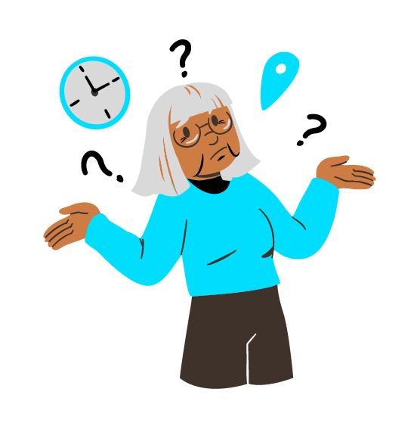
Resumen
¡Bien hecho! Ahora sabes más sobre:
Gestión de la identidad digital: Has adquirido conocimientos sobre el concepto y los elementos de la identidad digital y sobre cómo gestionarla y salvaguardarla. Has explorado la importancia de la información personal, las credenciales, los perfiles en línea, la huella digital, la configuración de la privacidad y la reputación en línea.
Comportamiento responsable en Internet: Has aprendido a practicar un comportamiento online responsable, siguiendo las normas establecidas por la netiqueta. También has tomado nota de las pautas para evitar riesgos como el uso excesivo y la alienación, actuar por FOMO, y compartir noticias falsas.
Comunicación y alfabetización digital: Has desarrollado competencias digitales que te permiten navegar con eficacia por las tecnologías digitales, evaluar críticamente los contenidos digitales y comunicarte y colaborar en línea.

Slide 34
www.digital-boomer.eu
¡Gracias!

